Slide 1
Китайська опера
Виконала
учениця 11-А класу
Криничанської СЗШ №1
Козак Руслана

Slide 2
Зміст
Що таке “китайська опера”?
Історія китайської опери
Пекінська опера. Історія
Грим
Костюми
Персонажі пекінської опери
Розвиток Пекінської опери
Висновок

Slide 3
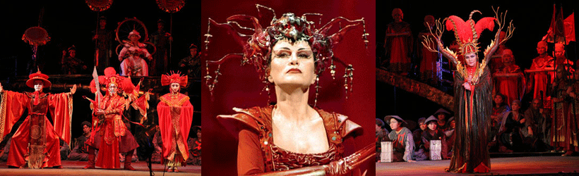
Що таке “китайська опера”?
Китайська народна опера — архаїчне синтетичне мистецтво, в якому володіння тілом і голосом доведено до досконалості. До шкіл традиційної китайської опери дітей віддають із раннього віку: там їх навчають не лише співати, а й стрибати, бігати, падати, володіти бойовими мистецтвами, крутити колесо, передавати сюжети, характери та психологію персонажів усіма існуючими засобами виразності.

Slide 4
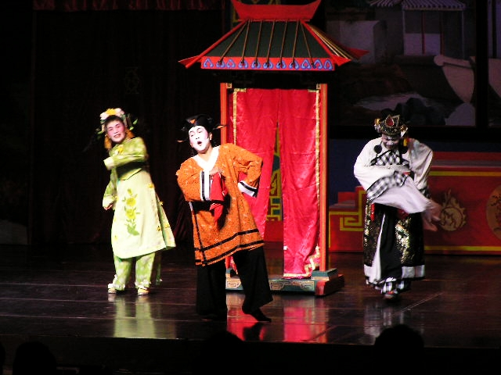
Історія китайської опери
Мистецтво для імператорів. Понад два тисячоліття у Піднебесній зі сцени оспівують правителів та аристократичні сім'ї.

Slide 5
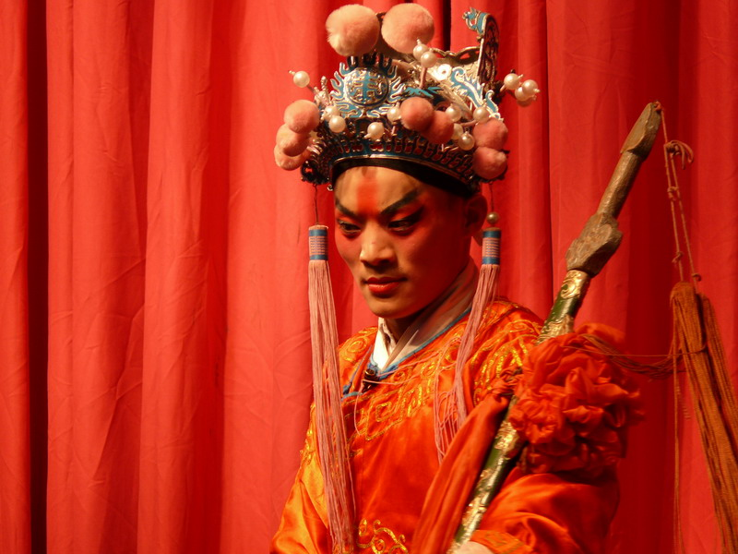
Усі актори - вбрані в національний одяг. Інтригуючі історії, які вони розігрують перед публікою - узяті з життя Забороненого міста. Китайська опера кардинально відрізняється від свого західного аналога. Родзинкою опери у Піднебесній є те, що майже усі ролі у ній виконують чоловіки.

Slide 6
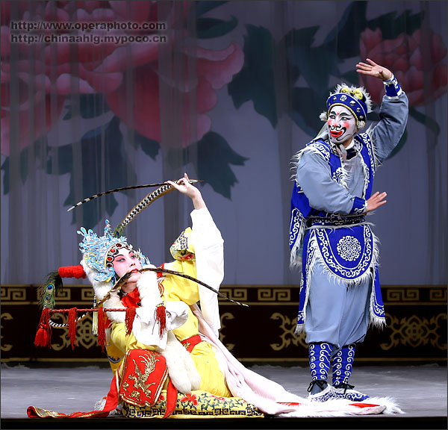
Спів супроводжує биття у барабани та калатання дзвонів. Китайські виконавці вміють не лише співати, вони ще й можуть продемонструвати на сцені рухи з національних бойових мистецтв.

Slide 7
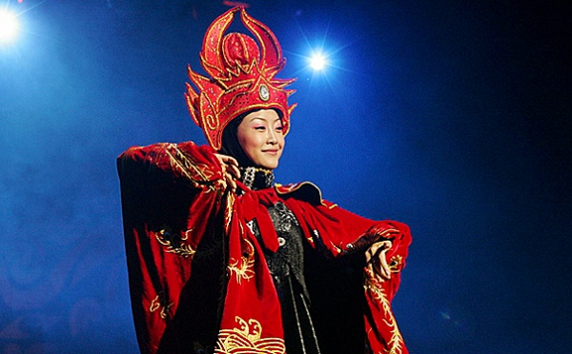
Хоча оперу й адаптували до вимог сучасного глядача, багато елементів залишаються у ній незмінними протягом двох тисяч років. Саме тому акторам доводиться роками опановувати це автентичне мистецтво: вони їздять по країні, вивчаючи колорит та звичаї.

Slide 8
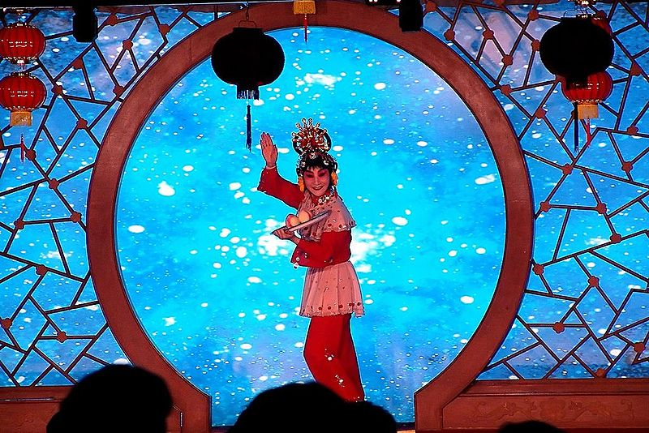
Пекінська опера

Slide 9
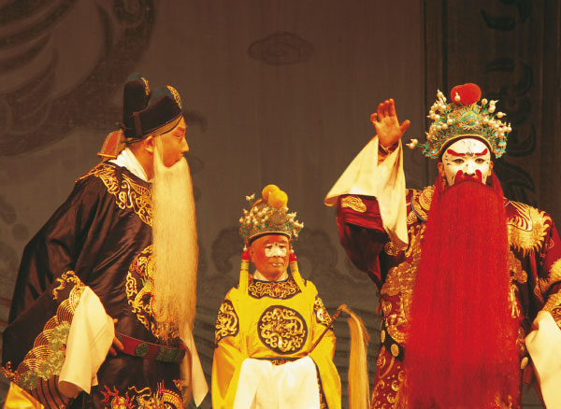
Історія опери Пекіну
Пекінська опера називається «оперою Сходу». Вона є дорогоцінною національною спадщиною Китаю і називається так тому, що як самостійний театральний жанр вона сформувалася і визріла в Пекіні. Пекінська опера існує вже понад 200 років.

Slide 10
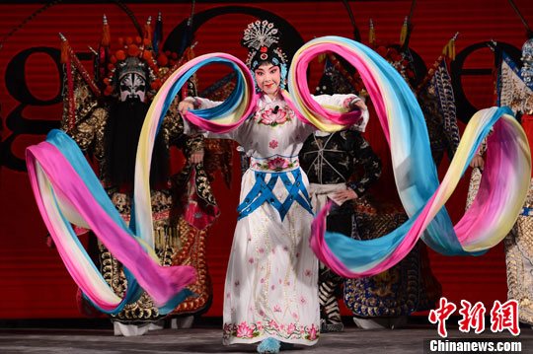
Її витоки корінням йдуть з XVIII ст. Вона бере початок від декількох видів стародавніх місцевих музичних драм, особливо від місцевих музичних драм провінції Аньхой.

Slide 11
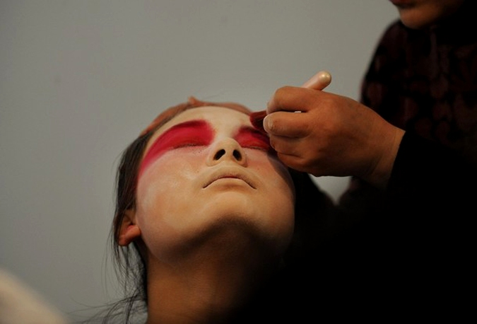
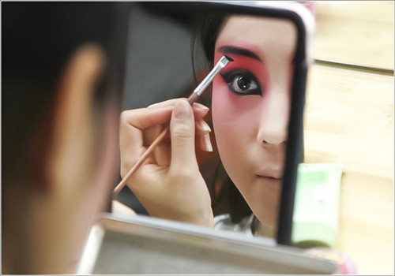
Грим в Пекінській опері
У Пекінській опері для чоловічих ролей встановлено певний грим. Поєднуючи реалістичне і символічне і, виходячи з душевного стану, моральних якостей, думок і почуттів, а також зовнішності, віку та громадського стану героя, гримери-художники узагальнюють все це в найбільш типових рисах його вигляду і характеру та у відповідності з цим створюють різні зразки гриму, даючи характеристику персонажу ще й за допомогою кольору.

Slide 12
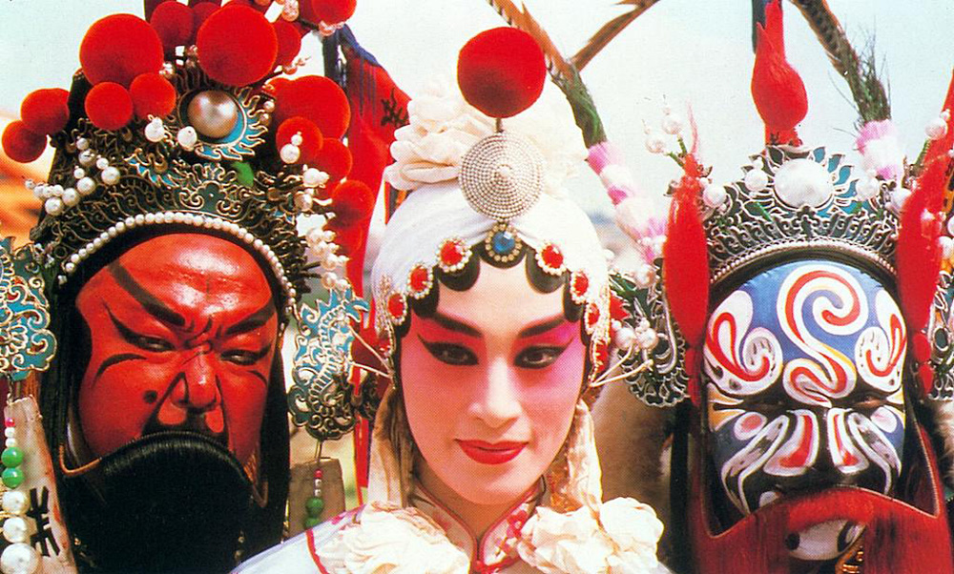
Зазвичай червоний колір в гримі - це колір відданості і чесності, чорний - прямоти та сміливості, синій і зелений - хоробрості і рішучості, жовтий і матово-білий - жорстокості і хитрості; золотий же і сріблястий кольори використовують для міфічних героїв.

Slide 13
Костюми
Яскраві сценічні костюми виготовлені з найякіснішого шовку й атласу; їх кольори — червоний, бузковий, смарагдовий, бірюзовий, синій — насичені й специфічно поєднані. В кожному окремому випадку це поєднання має смислове навантаження, так само, як і рисунки вишивок, зроблені різноколірними нитками. Костюм кожного з головних персонажів важить не менше 12 цзинів (міра ваги, 1 цзинь дорівнює 500 г). Громіздкими є й головні убори, однак це не заважає акторам швидко рухатися.

Slide 14
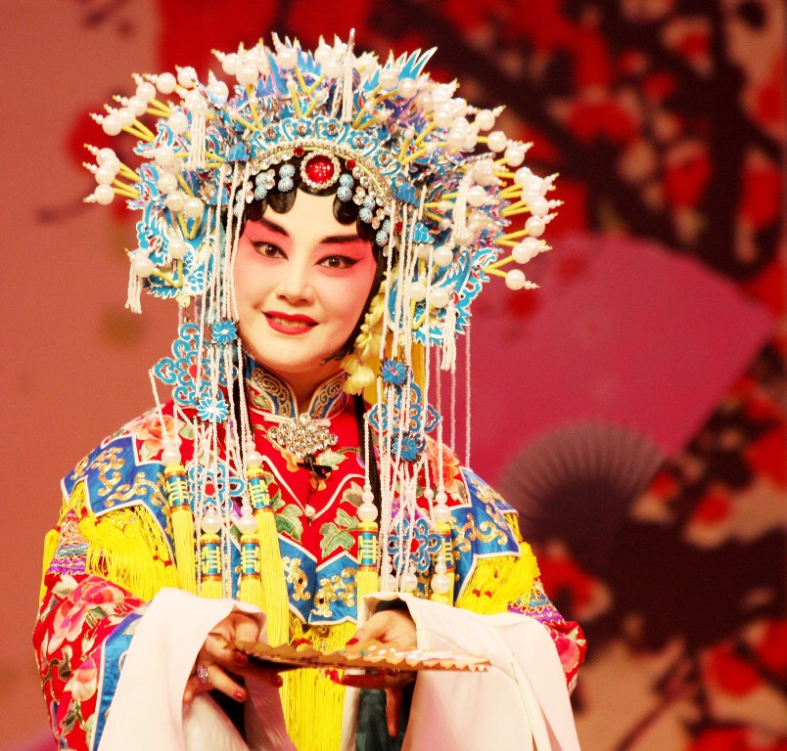
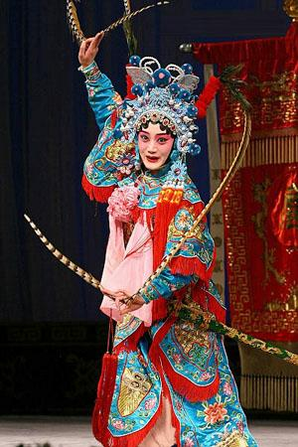

Slide 15
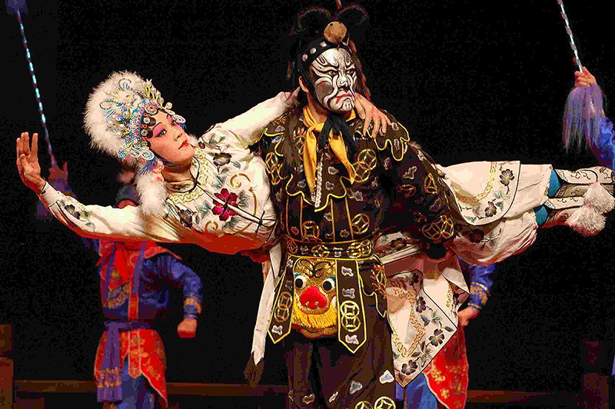
Персонажі Пекінської опери
Персонажі Пекінської опери поділяються на 4 види, і кожен вид, у свою чергу, поділяється на різні, сценічні амплуа. Амплуа «шен» — це чоловічі ролі. Відповідно до соціального становища і віку амплуа «шен» поділяється на персонажів категорії «лаошен» — старих і людей похилого віку з бородою і «сяошен» — молодих хлопців, юнаків.

Slide 16
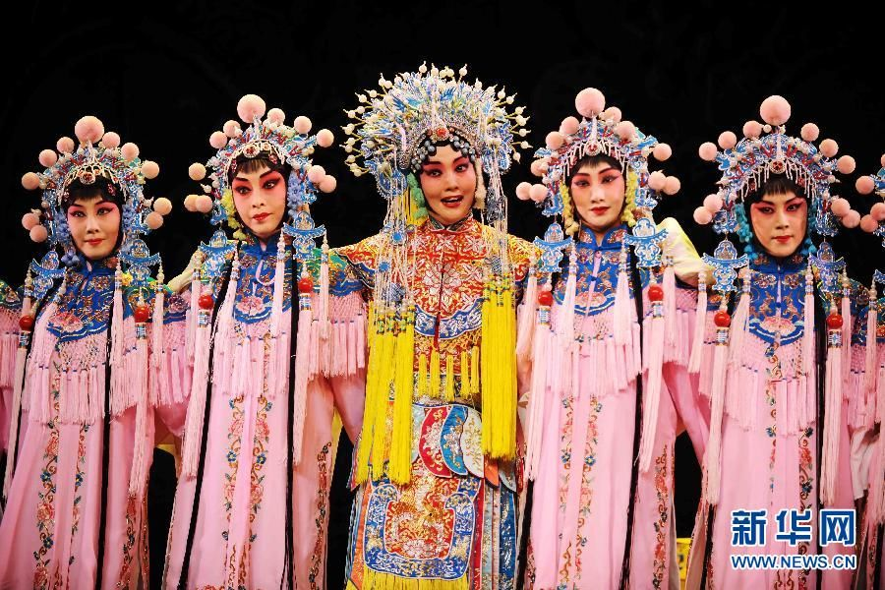
Амплуа «дань» — це жіночі ролі, серед них виділяються персонажі, що зображують молодих жінок і жінок середніх років. До амплуа «дань» належать: «цін'ї», т. е. ролі спокійних, стриманих жінок, «хуадань» — безпосередні, сміливі дівчата і «удань», тобто власне героїні.

Slide 17
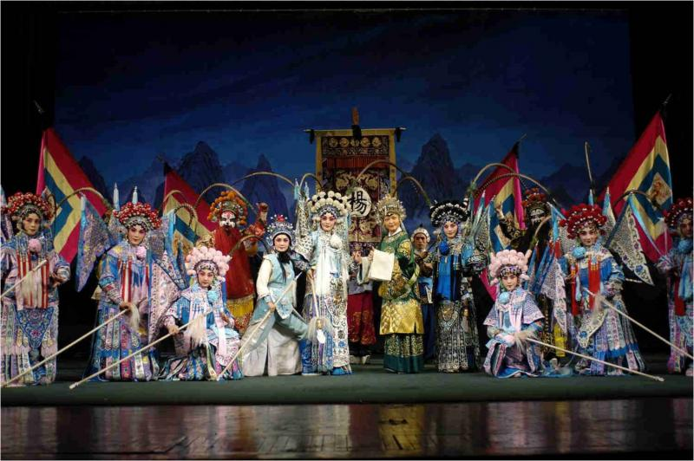
Амплуа «цзін» — це теж чоловічі ролі, в яких показані чоловічі персонажі з відкритим сміливим характером.
Амплуа «мо» — це другорядні ролі, вони наближаються до амплуа «лаошен»; за віком персонаж «мо» повинен бути старшим ніж персонаж «лаошен». Зазвичай персонаж «мо» передбачає в Пекінській опері нерозумного старого з низів суспільства.

Slide 18
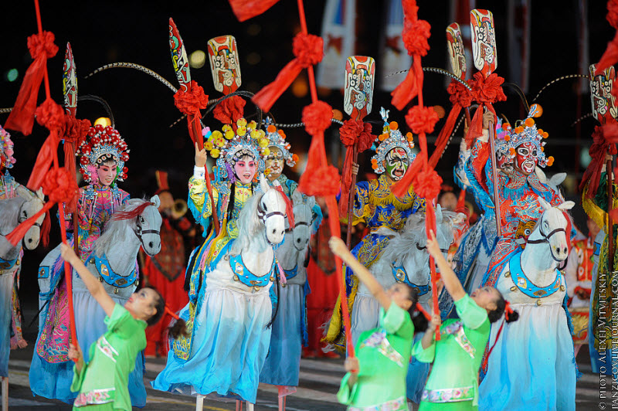
До амплуа «чоу» відносяться добрі, комічні персонажі або хитрі, підступні, але дурні лиходії. Подібні ролі можуть грати і жінки, і чоловіки, і все це в Пекінській опері служить для зображенн людей з низів суспільства.

Slide 19
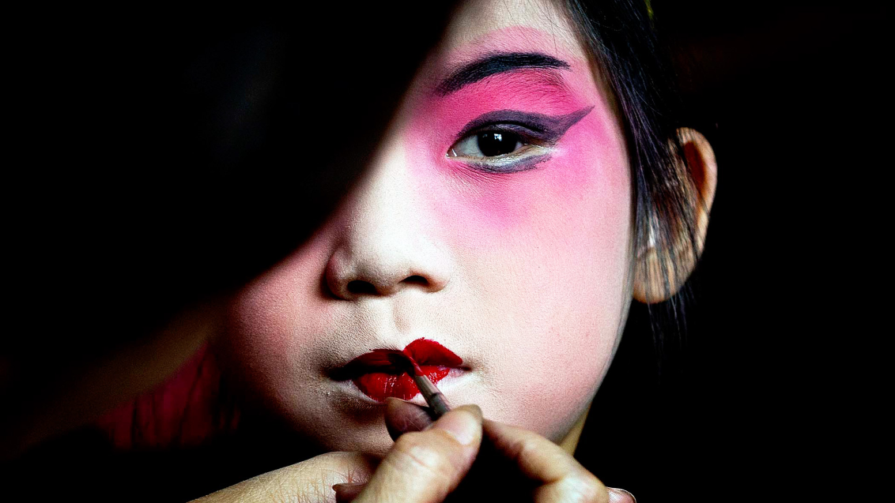
Розвиток Пекінської опери
Зазвичай вважають, що кінець XVIII ст. був першим періодом повного розквіту Пекінської опери. У той час Пекінська опера користувалася популярністю не тільки в народі, але й в імператорському палаці. Тоді члени імператорського палацу й вищі верстви суспільства любили дивитися постановки Пекінської опери. Палац надавав артистам чудові умови, костюми, грим, а також сценічні декорації. 20-40 роки ХХ ст. - це другий період розквіту Пекінської опери.

Slide 20
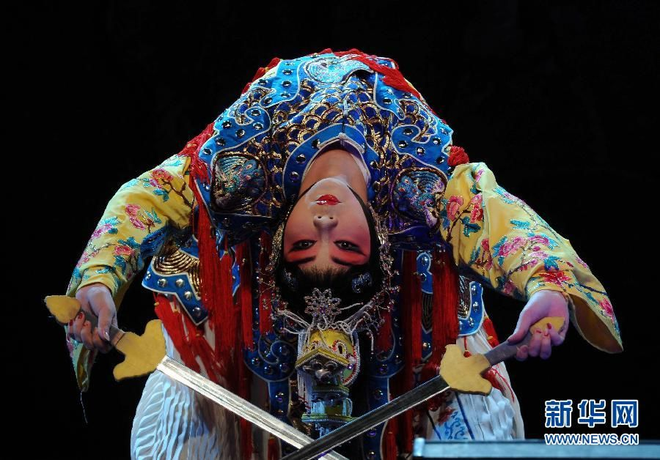
У цей період виникли різні школи Пекінської опери. Найвідомішими були школа Мей (Мей Ланьфан - 1894-1961 рр.), школа Шан (Шан Сяоюнь - 1900-1975 рр.), школа Чен (Чен Яньцзю - 1904-1958 рр.) і школа Сюнь (Сюнь Хойшен - 1900-1968 гг.).

Slide 21
У роки реформ і відкритості мистецтво Пекінської опери отримало новий розвиток. Як дорогоцінне надбання мистецтва Китаю Пекінська опера отримала велику допомогу і підтримку з боку китайського уряду. Нині у великому театрі «Чан'ань» в Пекіні круглий рік йдуть вистави Пекінської опери. А конкурс любителів Пекінської опери привертає численних любителів цього виду театралізованих вистав з усіх кінців світу. Крім того, Пекінська опера ще відіграє важливу роль у культурному обміні Китаю з іншими країнами світу.

Slide 22
Висновок
Отож китайська народна опера, одне з найбільш складних, віртуозних і красивих видів світового мистецтва, є злиттям різних театральних жанрів — опери, балету, пантоміми, циркового мистецтва. Всі дії в китайській опері — символічні; немає прямої вказівки на події, адже це театр асоціацій. Порівняно недавно включена в контекст світового театрального мистецтва народна китайська опера залишається світом знаків і значень, зберігаючи автентичну символіку та дотримуючись вимог щодо акторської універсальності (притаманної європейському театру лише на зорі свого становлення), та поступово інтегрує, набуваючи рис сучасного театру.

Slide 23
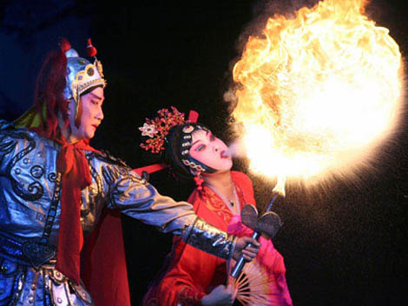
Дякую за увагу;)

